Slide 1
Képszintézis
Többmenetes renderelés labor

Slide 2
Dinamikusan renderelt envmap
FramebufferCube.kt
glFramebuffers hatelemű tömb
GL.TEXTURE_2D helyett GL.TEXTURE_CUBE_MAP_POSITIVE_X+I szerepel a framebufferTexture2D parameterezésében
Azt megtartottuk, hogy n darab target lehet (n db azonos állású cubemap-facere lehet egyszerre renderelni), de ezt nem fogjuk kihaszálni, mindig a target[0]-t használjuk

Slide 3
Framebufferek létrehozása
val framebufferCube = FramebufferCube(gl, 1, 512)

Slide 4
Renderelt cube map használata
//makeMaterial-ban
uniforms["environment"]?.set(skyCubeTexture)
uniforms["environment"]?.set(
framebufferCube.targets[0])

Slide 5
6 kamera (első és utolsó megadva, a többit találjuk vagy kísérletezzük ki)
val cubeCameras = arrayOf(
PerspectiveCamera().apply{
fov = PI.toFloat()/2f
yaw = -PI.toFloat()/2f
roll = PI.toFloat()
update()
} // +X,
PerspectiveCamera().apply{???}, // -X
PerspectiveCamera().apply{???}, // +Y
PerspectiveCamera().apply{???}, // -Y
PerspectiveCamera().apply{???}, // +Z
PerspectiveCamera().apply{ // -Z
fov = PI.toFloat()/2f
roll = PI.toFloat()
update()
}
)

Slide 6
6 facere renderelés
for(i in 0 until 6){
cubeCameras[i].position.set(
gameObjects[0].position) //közepe jobb lenne
cubeCameras[i].update()
framebufferCube.bind(gl, i)
gl.clear(GL.COLOR_BUFFER_BIT or GL.DEPTH_BUFFER_BIT)
backgroundMesh.draw(cubeCameras[i])
gameObjects.drop(1).forEach{ it.draw(cubeCameras[i], *lights) }
}
defaultFramebuffer.bind(gl)
gl.clear(GL.COLOR_BUFFER_BIT or GL.DEPTH_BUFFER_BIT)

Slide 7
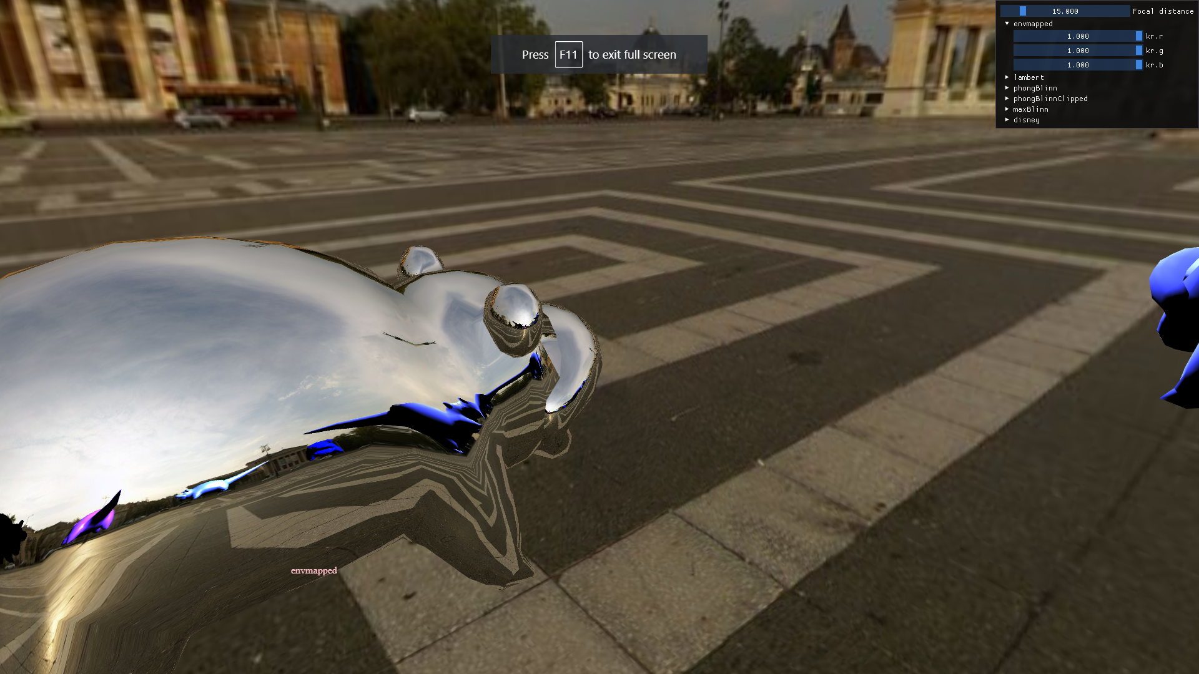
Többi objektum közelítő tükrözése

Slide 8
Több kép átlagolása
Renderelés a 0-s framebufferbe
Ugyanazt, amit eddig a defaultba rendereltünk
Renderelés a 2-es framebufferbe
Teljes képernyős quad
VS: vsQuad
FS: új FS, ami két textúrából olvas, és súlyozva átlagolja őket (show-fs alapján)
A 0-ás és az 1-es framebufferek textúrái legyenek bekötve
Renderelés a default framebufferre
Teljes képernyős quad
VS: vsQuad, FS: show-fs
1-es és 2-es framebuffer megcserélése

Slide 9
Framebufferek létrehozása
lateinit var framebuffers : Array<Framebuffer>
fun resize(gl : WebGL2RenderingContext, canvas : HTMLCanvasElement) {
gl.viewport(0, 0, canvas.width, canvas.height)
camera.setAspectRatio(canvas.width.toFloat() / canvas.height.toFloat())
defaultFramebuffer = DefaultFramebuffer(canvas.width, canvas.height)
framebuffers = arrayOf(
Framebuffer(gl, 1, canvas.width, canvas.height, GL.RGBA32F, GL.RGBA, GL.FLOAT),
Framebuffer(gl, 1, canvas.width, canvas.height, GL.RGBA32F, GL.RGBA, GL.FLOAT),
Framebuffer(gl, 1, canvas.width, canvas.height, GL.RGBA32F, GL.RGBA, GL.FLOAT)
)
}

Slide 10
Így állítjuk be, hova rajzolunk
framebuffers[0].bind(gl)

Slide 11
Ezt ne felejtsük el, amikor egy új targetre rajzolunk
gl.clear(GL.COLOR_BUFFER_BIT or GL.DEPTH_BUFFER_BIT)

Slide 12
De ha úgyis full viewport quad, akkor ez is megoldás
gl.disable(GL.DEPTH_TEST)
// csak ne felejtsük el utána
gl.enable(GL.DEPTH_TEST)

Slide 13
Így kötjük be az korábban renderelt képet uniformra
averageMesh["currentFrame"]?.set( framebuffers[0].targets[0] )
averageMesh.draw()
//persze feltéve hogy a shaderben így deklaráltuk:
uniform struct {
sampler2D currentFrame;
} mesh;

Slide 14
Így cserélünk meg két értéket
framebuffers[1] = framebuffers[2].also{
framebuffers[2] = framebuffers[1]
}

Slide 15
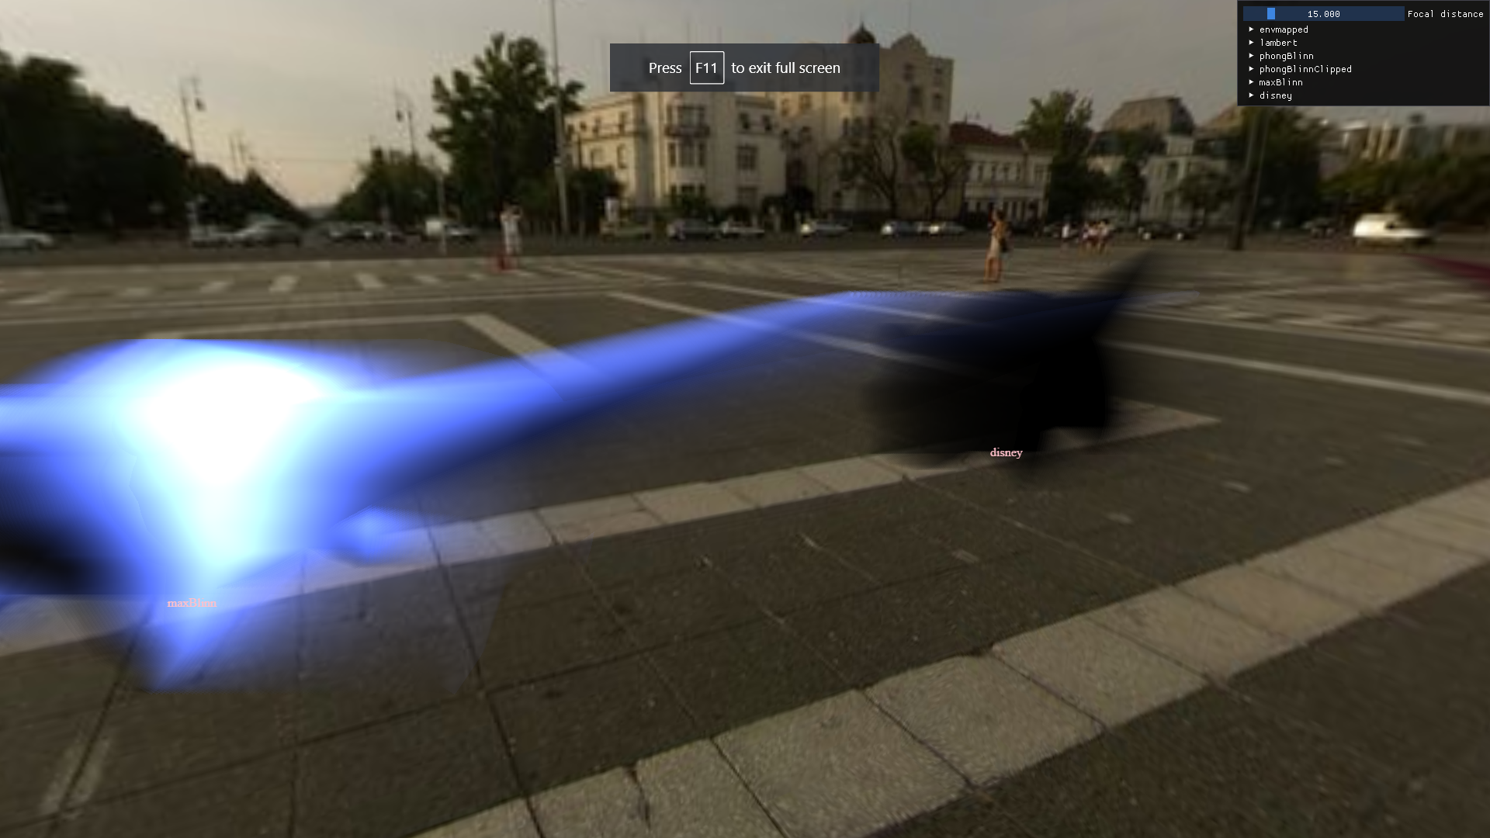
Mozgási elmosás

Slide 16
Átlagolás csak az utolsó elmozdulás utániakra
averageMesh["weight"]?.set(1.0f/frameCount.toFloat())

Slide 17
Rajzolás elmozdított, de fókuszpontba néző kamerával
confusedCamera.position.set(camera.position)
confusedCamera.position += camera.right * Random.nextFloat()
confusedCamera.position += camera.up * Random.nextFloat()
confusedCamera.lookAt(
camera.position + camera.ahead * focalDistance)
backgroundMesh.draw(camera confusedCamera)
gameObjects.forEach { it.draw( camera confusedCamera, *lights ) }

Slide 18
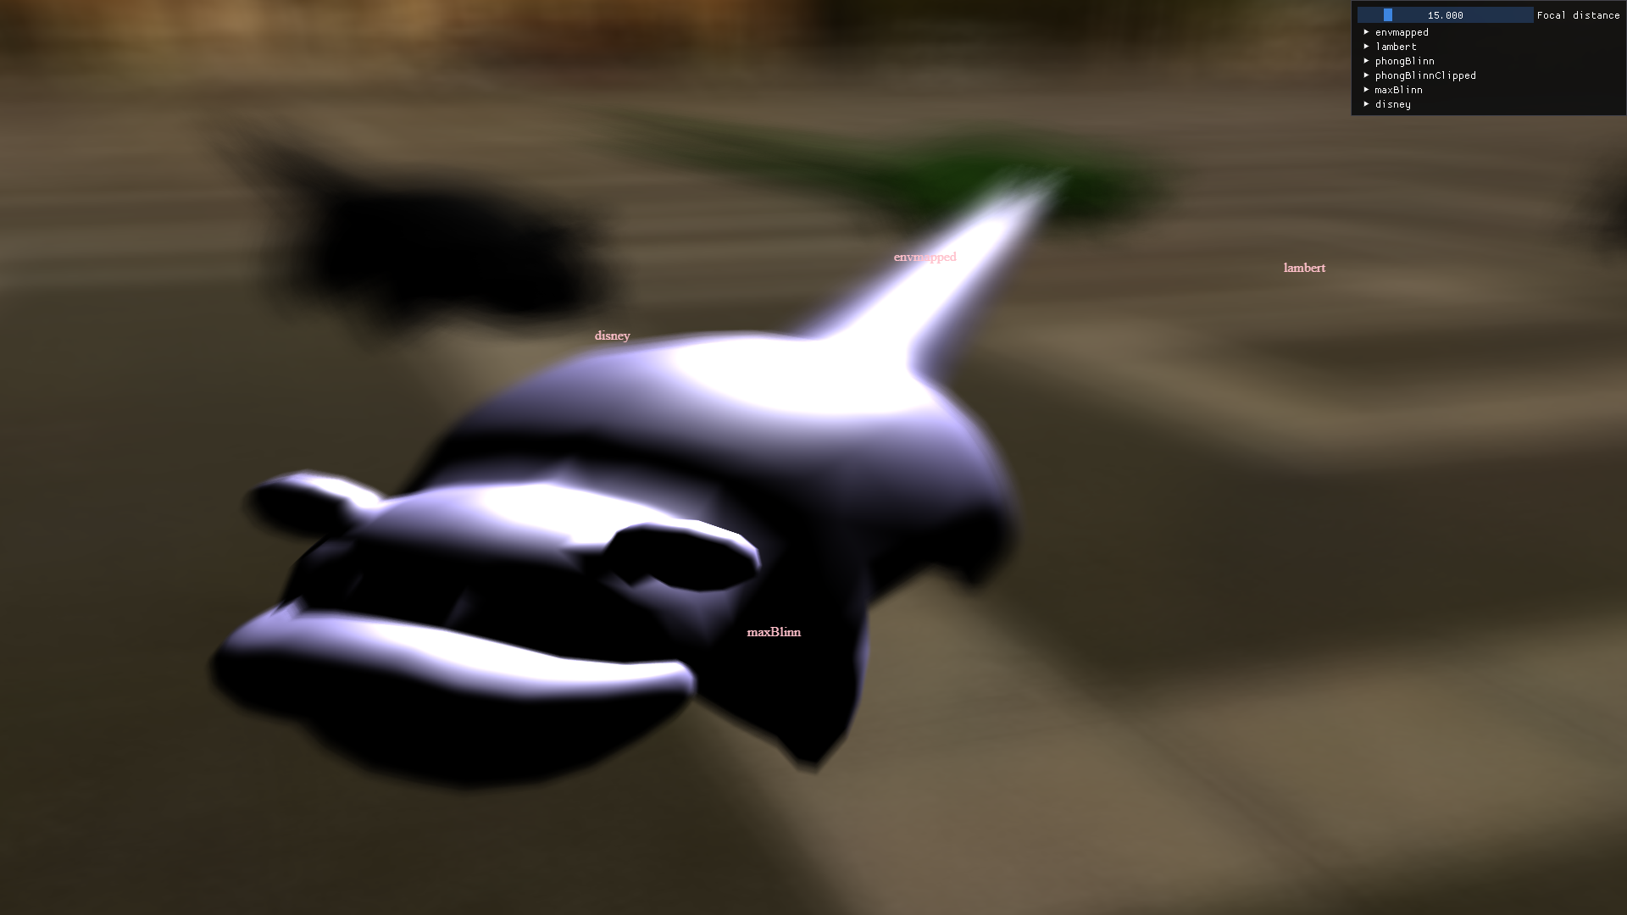
Fókuszban a füle

